Slide 1
4) مقابس الذاكرة الرئيسية :
تركب شرائح الذاكرة بداخلها ويوجد نوعان من مقابس الذاكرة:
مقبس DIMM :(Double Inline Memory Module )
يتعامل مع الDDRAM و SDRAM
مقبس RIMM :(Rumbus Inline Memory Module) يتعامل مع RDRAM.

Slide 2
5) شقوق التوسعة(Expansion Slots): يوجد انواع متعددة منها و توصف بالعوامل الاتية:
سعة خط النقل:تقاس بعدد المسارات المتوازية التي تقوم بنقل البيانات وهي تساوي عدد البتات التي يمكن نقلها خلال الخط في زمن الدورة الواحدة .
سرعة ساعة التوقيت: وتعرف بسرعة خط النقل .عبارة عن تردد نبضات التوقيت التي تزامن و تتحكم في نقل سيل البيانات عبر خط النقل
إنتاجية خط النقل: كمية البيانات التي ينقلها الخط في الثانية الواحدة
موضع خط النقل: ممكن ان يكون موضوعا علي اللوحة الام او داخل شريحة المعالج او علي بطاقات أو موائمات التوسعة .
طرق نقل البيانات: الحاسبات الحديثة تسمح لطرفيات الحاسب بالتعامل المباشر مع الذاكرة الرئيسة دون العودة للمعالج مما يسرع من عمل الحاسب.

Slide 3
6) منافذ التوصيل الخارجية: تستخدم لتوصيل وحدات الادخال (مثل الفارة ، ولوحة المفاتيح )و الاخراج (مثل الطابعة) بالحاسب .و منها:
- منافذ PS/2: لوصل لوحة المفاتيح و الفارة بالحاسب.
- منافذ متوازية: يوصل بعض انواع الطابعات, تقوم بنقل البيانات بشكل متواز.
- منافذ متتالية: بوصل اجهزة المودمات الخارجية, تقوم بنقل البيانات بشكل متتال, لذا فهي أبطأ
- منافذ النقل التسلسلي العام USB: هنا لا نحتاج لتركيب بطاقة مواءمة
- مخرج ادوات الالعاب: لوصل ادوات الالعاب مثل عصا التحكم

Slide 4
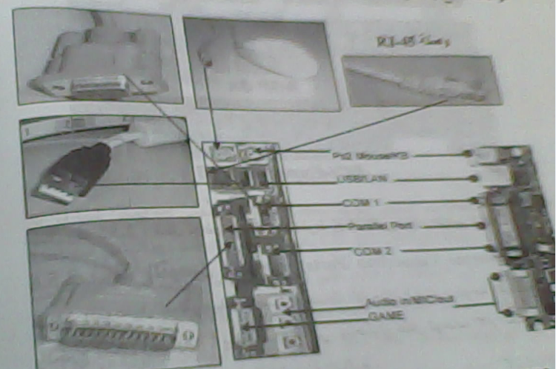

Slide 5
7) موائمات اجهزة التخزين الخارجية: عبارة عن عدة مقابس موصلة بالكيان المادي للوحة الام وتعمل على توصيل اللوحة الام مع اجهزة التخزين الخارجية – حتى يتمكن المعالج و باقي اجزاء الحاسب من التعامل معها.
8) النظام الاساسي للإدخال و الاخراجBIOS (Basic Input/ Output System ): يرمز له المصطلح BIOS أو نظام الادخال و الاخراج الرئيسي و هو من اهم النظم الاساسية في الحاسب – يتكون من عدة برامج مخزنة علي ال ROM - يعد ال BIOS حلقة وصل مبرمجة بين مكونات الحاسب و نظام التشغيل .

Slide 6
يحتوي ال BIOS علي:
  برامج الاختبار الذاتيPOST(Power On Self Test program): برنامج مخزن داخل ال ROM و يتم تشغيله مع كل بداية تشغيل للحاسب – يفحص اللوحة الام ، الذاكرة الرئيسية – اجهزة التحكم – وحدات الادخال و الاخراج - جميع الدوائر المساعدة
  برامج المحمل التمهيدي (Bootstrap Loader program): برنامج مخزن داخل ال ROM يشغل بعد برنامج الاختبار الذاتي حيث يقوم بالبحث عن نظام التشغيل و عندما يتعرف عليه يتم تحميله علي الRAM و يظل عليها حتى غلق الجهاز
  برامج اعداد و توصيف البايوس: برنامج مخزن داخل ال ROM – يتم تشغيله عن طريق المستخدم (بالضغط على del أو F2 عند بدء التشغيل) - يستخدم لإعادة توصيف و اعداد مكونات الحاسب مثل الاقراص المرنة و الصلبة – الذاكرة الرئيسية – لوحة المفاتيح – التحكم في الشاشة – الوقت و التاريخ ....
  اجراءات خدمات وقت التشغيل: مجموعة اجراءات منخفضة المستوى مهمتها تحقيق الموائمة بين الحاسب و الاجهزة المحيطةPeripherals (مثل لوحة المفاتيح ، والفارة ، والذاكرة ) .

Slide 8
9) شكل و ابعاد اللوحة: تتنوع في حجمها علي حسب عدد المنافذ التي تشملها و علي توزيع مكوناتها الداخلية. تتفق معظمها في تصميم مكوناتها و موصلاتها (مقبس المعالج – الذاكرة – المنافذ الخارجية – منافذ التوسعة) و لكنها تختلف في العدد و في مواضعها بالنسبة لبعضها البعض.
من اهم وظائف اللوحة الأم تزويد وحدة المعالجة المركزية ووحدات التبريد ، والذاكرة وبطاقات التوسعة بالطاقة الكهربائية والتي تحصل عليها من مزود الطاقة الرئيس Power supply .

Slide 9
الواجب(يسلم المحاضرة القادمة )
السؤال الأول :
من خلال ما درست قارني بين الثنائيات التالية :
ROM , RAM .
CD-R , CD-R/W .
الطابعة ، الراسم .
Virtual Memory , Cache memory .
SD RAM ,DDR SD RAM .
السؤال الثاني :
اكتبي تقرير عن وحدات الادخال و الاخراج في الحاسب الآلي .

